Slide 1
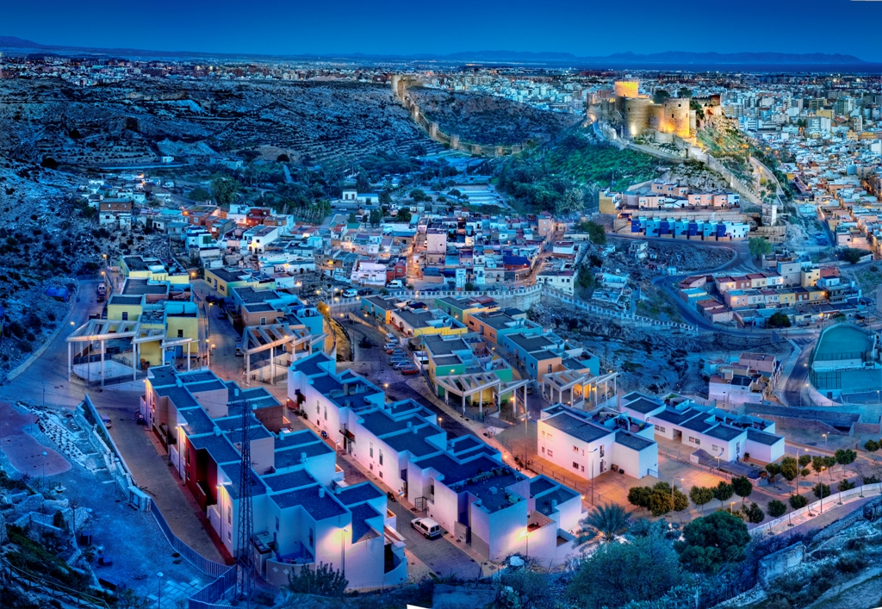
ALMERÍA

Slide 2
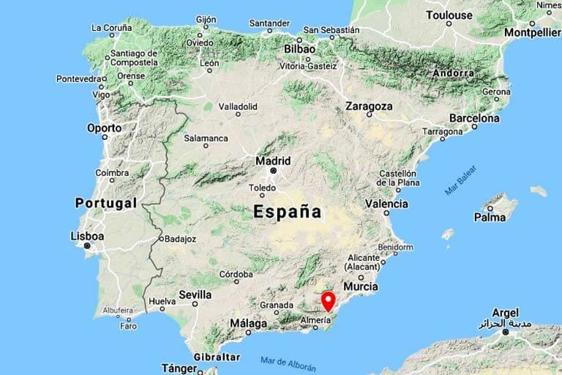
LOCALIZACIÓN
La provincia de Almería Se localiza en el sureste de la península ibérica, Entre las latitudes 37° 52’ y 36° 40’ y las longitudes 1° 37’ y 3°07’ , en el extremo oriental de la Comunidad Autónoma de Andalucía en España. Limita el norte con las provincias de Murcia y de Granada que la limita también al oeste y al sur y sureste con el mar Mediterráneo ocupa una superficie de 8774 kilómetros cuadrados con 219 km de costa.

Slide 3
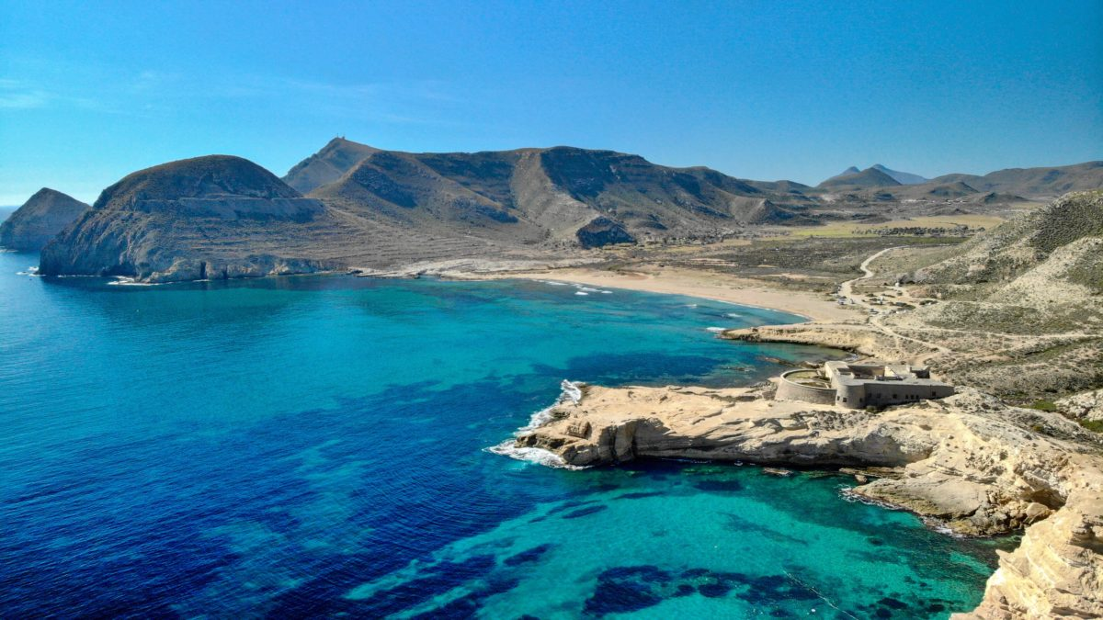
Descripción
La provincia de Almería es uno de los territorios más montañosos de España.
está atravesada este a este por diversos macizos montañosos de origen alpino integrados en los Sistemas Béticos particularmente en la cordillera Penibética.
Por el oeste de la provincia penetra el término de Fiñana Sierra Nevada la Sierra de Baza y la Sierra de Los Filabres que continúan dirección Este para terminar cerca del mar en pequeños declives y ramificaciones.
La provincia de Almería está surcada por multitud de ríos y riachuelos que debido al clima subdesertico predominante en parte del territorio a medida que se acercan a la costa se convierten en Ramblas cuyo cauce marcha seco en la mayor parte del año Almería poesee además dos grandes pantanos el de Benidorm al oeste y el del Almanzora en el este de su territorio.

Slide 4
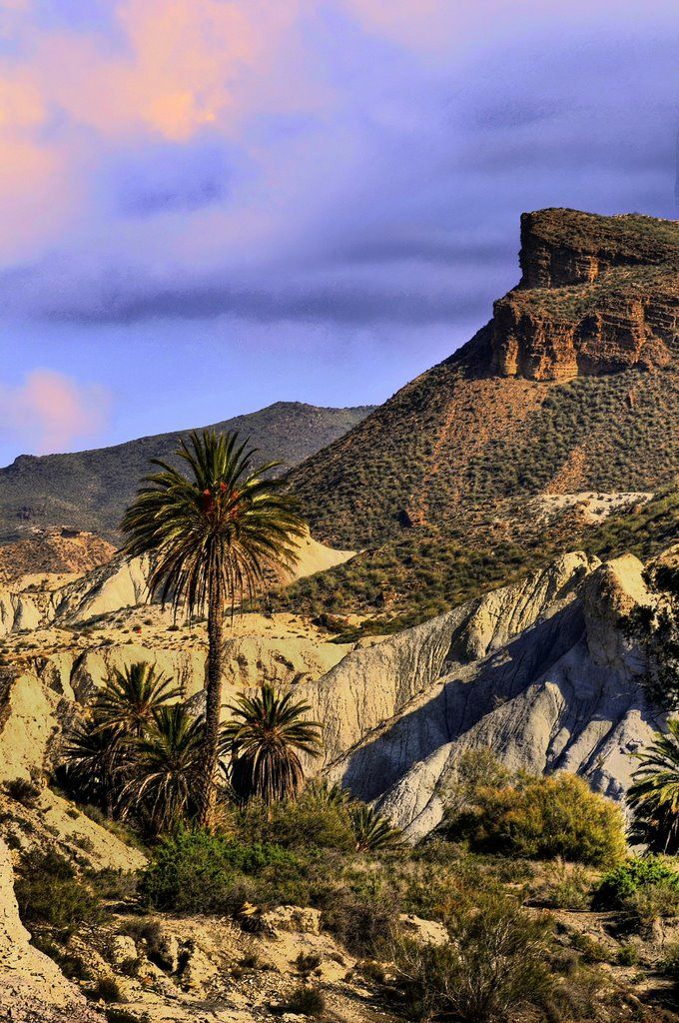
La provincia de Almería es la zona más árida de España y Europa. La media de las precipitaciones no suelen rebasar los 300 mm anuales y estás descienden hacia el sur y el Este hasta llegar al cabo de gata que solo recibe una media de 113 mm a esta escasez de precipitaciones hay que agregar su carácter torrencial y su gran irregularidad en cuanto a temperaturas la influencia mediterránea origina una media anual elevada en torno a los 18 grados. Estas condiciones climáticas conllevan una vegetación xerofila y plantas de regiones subdeserticas.

Slide 5
Carasteristicas socio económicas
Almería se dedica en gran parte a la agricultura a la extracción de mármol y piedra natural y el sector de servicios en el terreno de la agricultura Almería se ha convertido en una de las zonas más importantes de explotación agrícola en toda Europa el invernadero es el modelo de cultivo más característico en la provincia para llamar a sustituidos sus laboratorios de semillas e industrias auxiliares de la agricultura multinacionales más importante en todo el mundo.
La extracción de piedra natural ha experimentado una norma progresión en los últimos años los mármoles de Almería adornan Palacios edificio y logotipo de construcciones en cientos de países.
Pero el gran boom de la economía almeriense se ha completado gracias a un extraordinario desarrollo del sector servicios cómo es el caso te las urbanizaciones costeras cómo Roquetas de Mar Etc …

Slide 6
Según los datos del Instituto Nacional de Estadística para el último trimestre de 2007 la población de Almería alcanzaba su cifra histórica más alta 316400 personas.
La provincia de Almería tiene una esperanza de vida media de unos 79 años de edad menor a la media española y como los balones la esperanza de vida estaría en torno a 76 años mientras que para las mujeres es algo superior en torno a los 83
En el sector público la provincia cuenta con 14 escuelas Educación Infantil 200 colegios públicos 2 centros de educación especial y 14 instituto de educación secundaria y 2 institutos de formación profesional también para educación de adultos se cuenta con 75 centros públicos 179 centros restantes se reparten entre conservatorios de música.

Slide 7
El PIB andaluz supone en torno al 15% del conjunto del total español Almería por su parte aporta el 1,5% del PIB español en el período 2000-2006 Almería fue la segunda provincia española que registraron mayor incremento del PIB un 27,81%.
La renta per cápita los almerienses se sitúa alrededor de los 21000 € por habitantes lo que supone la mayor renta dentro de la comunidad autónoma andaluza y solo unos puntos por debajo de la media del territorio nacional.

Slide 8
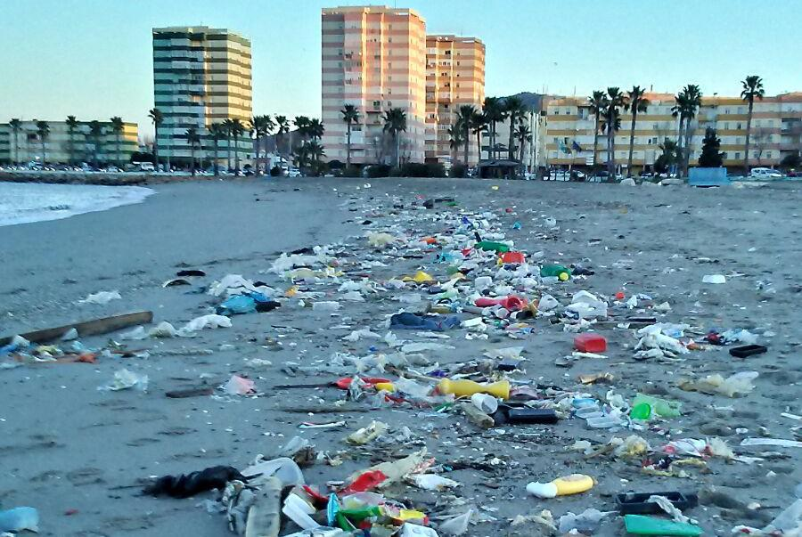
Problemas medioambientales
El problema Medioambiental más gordo en Almería es la contaminación por ozono troposférico.
El principal problema de los almerienses los encuentran al abrir el grifo ya que los ciudadanos de la provincia marca la calidad del agua de consumo entre los dos principales problemas del medio ambiente en Almería

